Slide 1
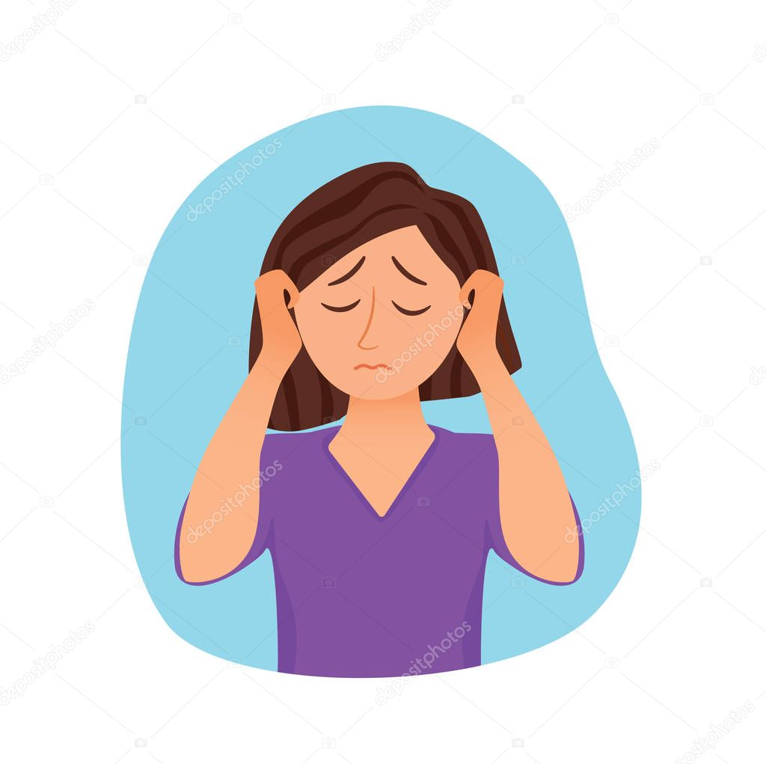
SINAVLARA İLİŞKİN DUYGULAR
PSİKOLOJİK DANIŞMAN
...................

Slide 2
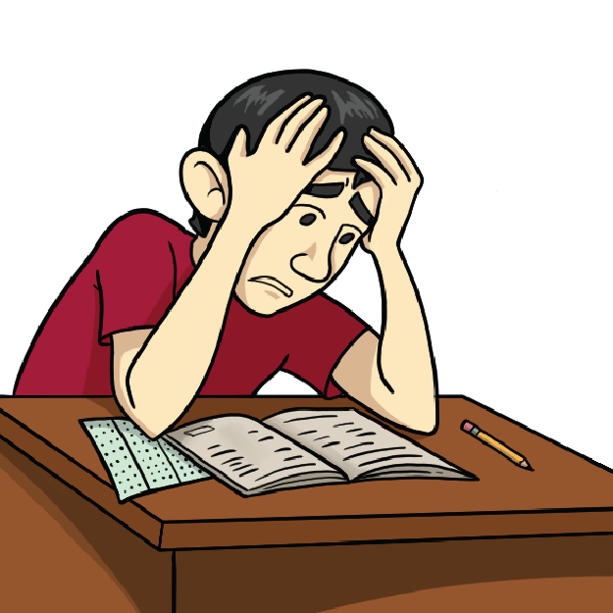
Atmacanın saldırıları serçe kuşunun uçuş yeteneğini geliştirir. Sınavlar da sevilmese de insanı geliştiren, yetenekleri ortaya çıkaran gerçeklerdir.”

Slide 3
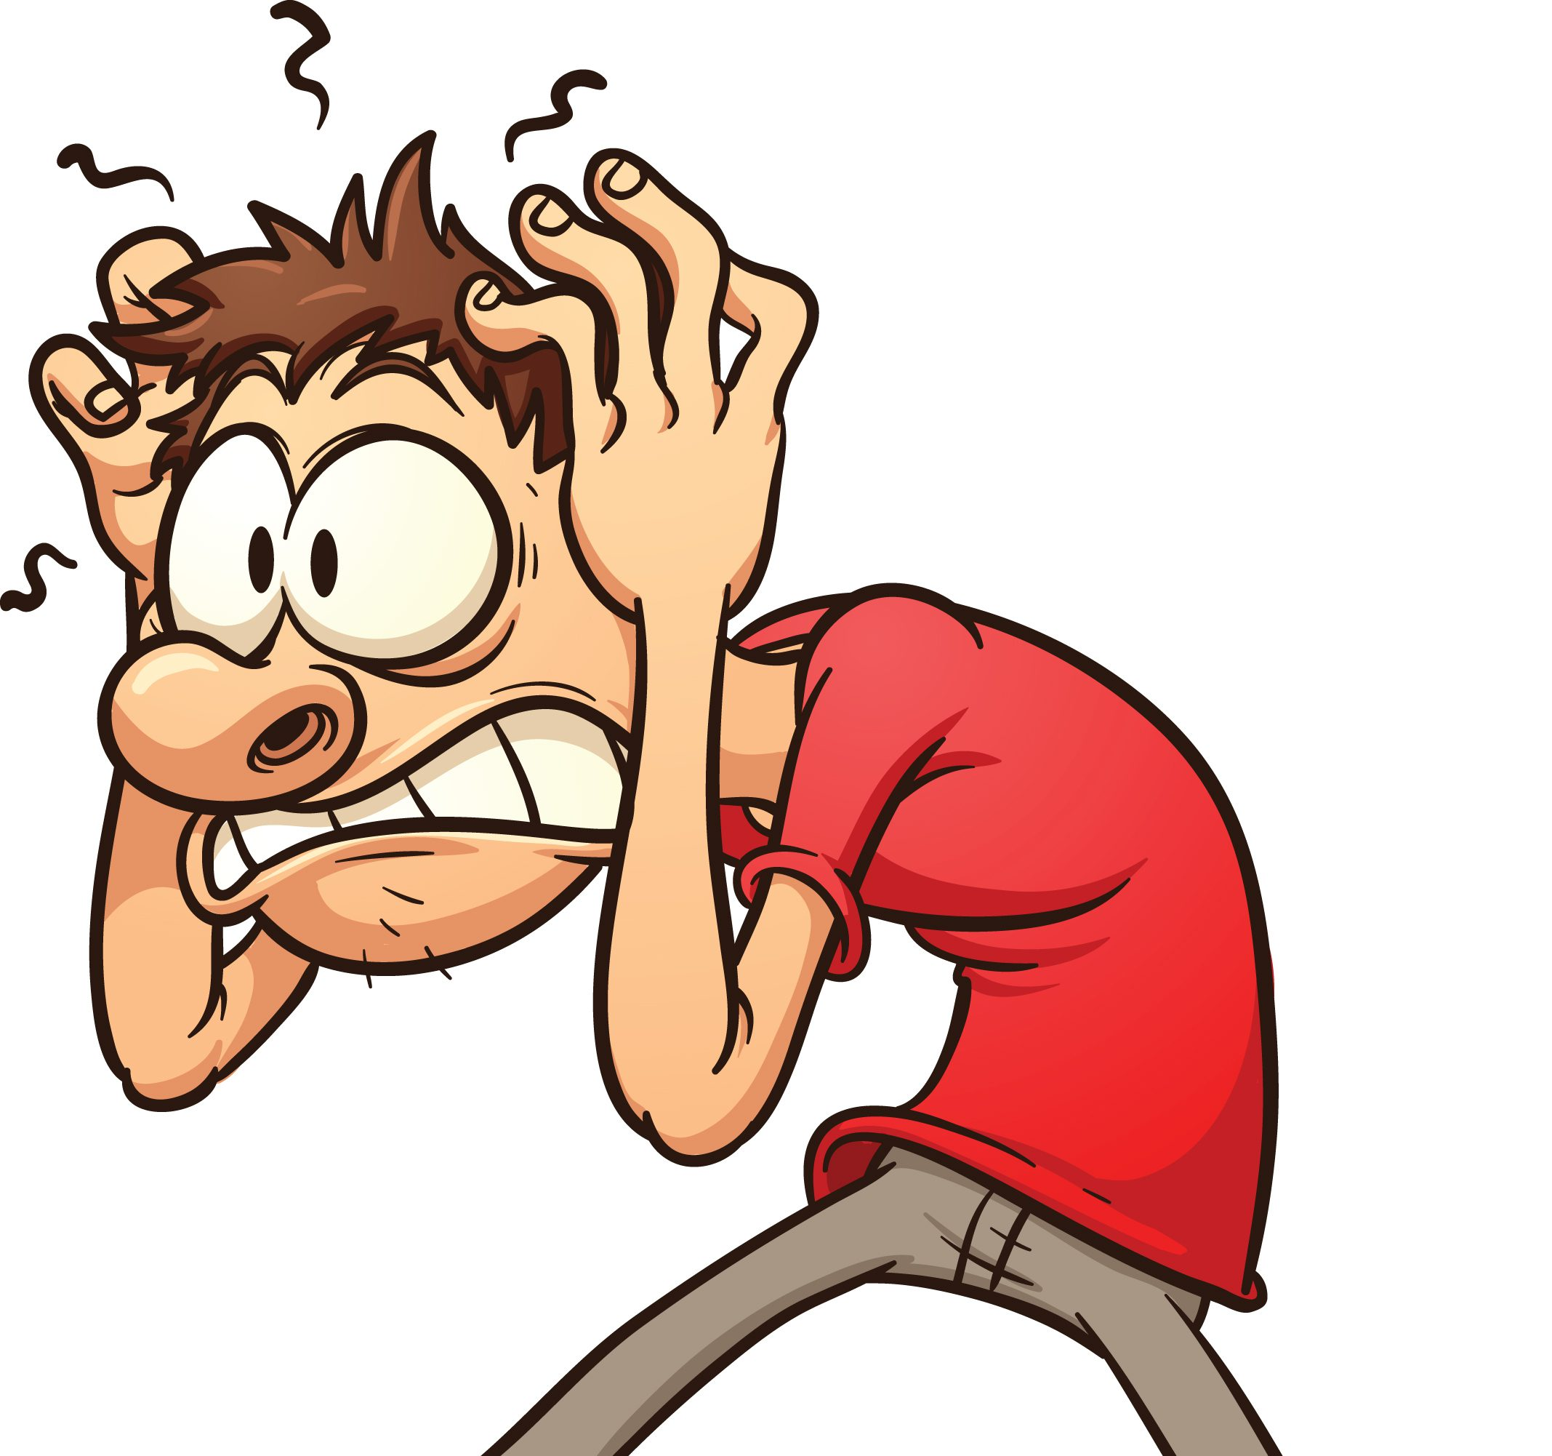
Duyguların yaşamımızda davranışlarımıza yön vermek gibi çok önemli rolleri vardır. Her duygunun vermek istediği bir mesaj olduğu gibi bize ihtiyaçlarımız ve önceliklerimiz hakkında da bilgi verir.
Örneğin, incinmişlik duygusu yalnız kalmaya ihtiyacımız olduğunu söyler, bu nedenle insanlardan uzak durmaya çalışırız.
Benzer şekilde neşe ise dışarı çıkıp sosyalleşmemiz için bizi cesaretlendirir

Slide 4
Ancak bazen duygularımızı çok yoğun yaşadığımızda kimi güçlüklerle karşılaşabiliriz. Örneğin, kaygının bizi motive etmek ve zamanı etkin kullanmayı sağlamak gibi işlevleri vardır ancak çok yoğun yaşandığı zaman odaklanmada güçlük ve problemi sürekli düşünme gibi etkileri olabilir

Slide 5
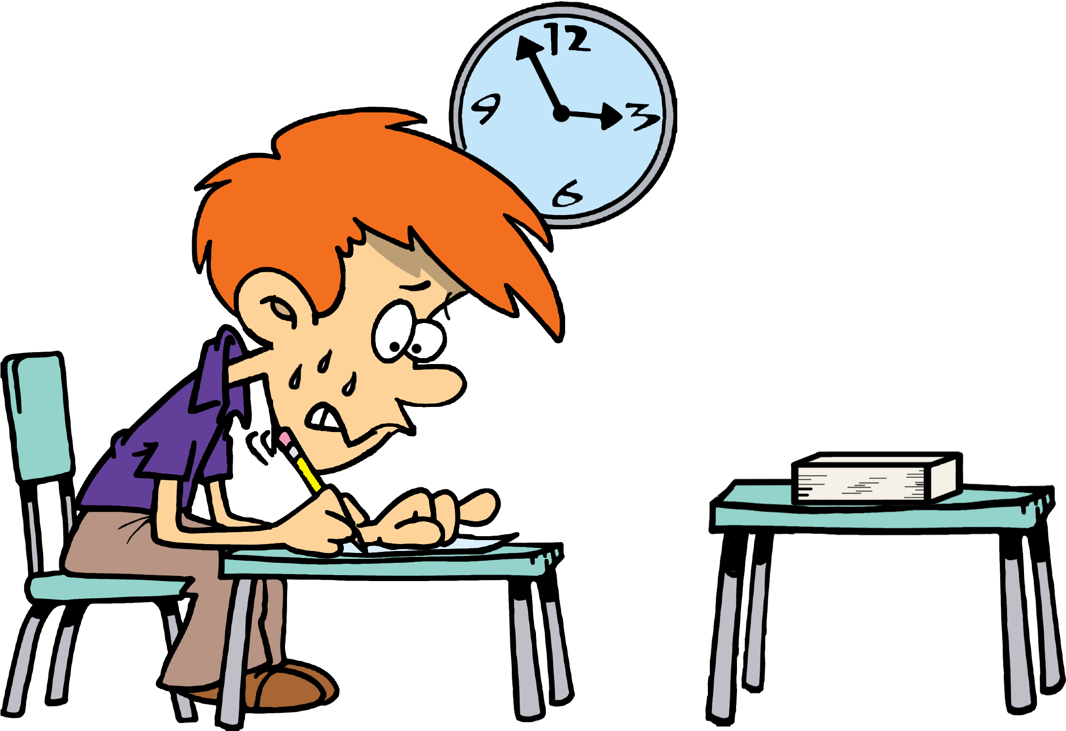
Sınav Kaygısı
Sınav kaygısı, bireyin sahip olduğu bilgiyi ortaya koymasına engel olan bilişsel, duyuşsal ve davranışsal özellikleri olan sınavdan önce, sınav sırasında veya sonrasında duyulan huzursuzluk veya endişe olarak ifade edilmektedir. Sınav kaygısının kişiden kişiye değişmekle birlikte genel olarak belirtileri şu şekildedir:

Slide 6
Fizyolojik Belirtiler:
Nefes alıp vermede artış olması,
Kalp atışlarının normalden fazla olması,
İştahın azalması,
Uyku problemleri,
Karın ağrısı,
Yorgunluk,
Halsizlik,
Baş ağrısı,
Terleme,
titreme ve
Dilin damağın kuruması vb.

Slide 7
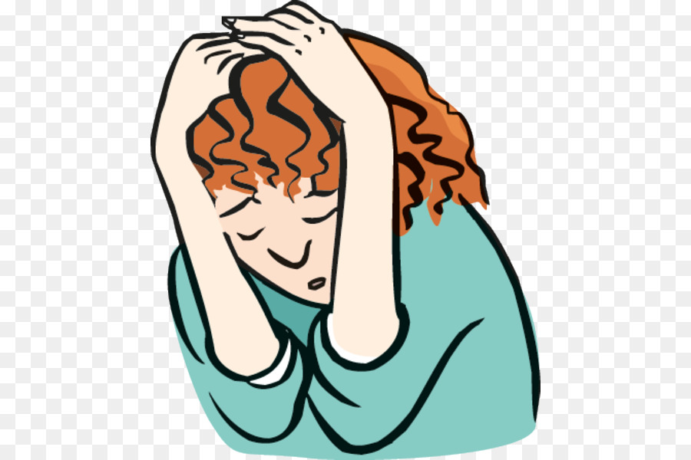
Psikolojik Belirtiler
Sinirli ve gergin olmak,
Dikkati bir konuya odaklama ve
öğrendiklerini hatırlamada güçlük yaşamak,
Umutsuz bir ruh hali içinde olmak vb.

Slide 8
Davranışsal Belirtiler:
Ders çalışmayı bırakma ya da erteleme,
Deneme sınavına hiç girmeme ya da sınavı yarıda bırakma,
Beslenme alışkanlıklarının değişmesi,
Davranış problemlerinin ortaya çıkması (örn., tırnak yeme, çok uyuma ya da uyuyamama) vb.

Slide 9
Sınav kaygısının her öğrenciye göre değişen nedenleri vardır. Bunlardan bazıları şunlardır:
Zamanı etkin kullanamama
Plansız çalışmak
Yanlış ders çalışma alışkanlıkları
İşlevsel olmayan düşünce biçimleri
Mükemmeliyetçilik
Sınava çok fazla anlam yüklenmesi
Aile baskısı
Aile ve çevrenin beklentileri
Geçmiş deneyimler

Slide 10
Sınavla İlgili Duygularınızı Kontrol Etmenize Yönelik Bazı Öneriler

Slide 11
Sınav kaygısı hiç olmaması gereken bir durum değildir. Aksine belli düzeydeki sınav kaygısı öğrenciyi motive eder, ders çalışması için teşvik eder. Eğer herhangi bir sınavla ilgili hiç kaygı yaşanmazsa ders çalışma gereği de hissedilmez. Dolayısıyla normal düzeydeki kaygı doğaldır ve yaşanması gerekir.

Slide 12
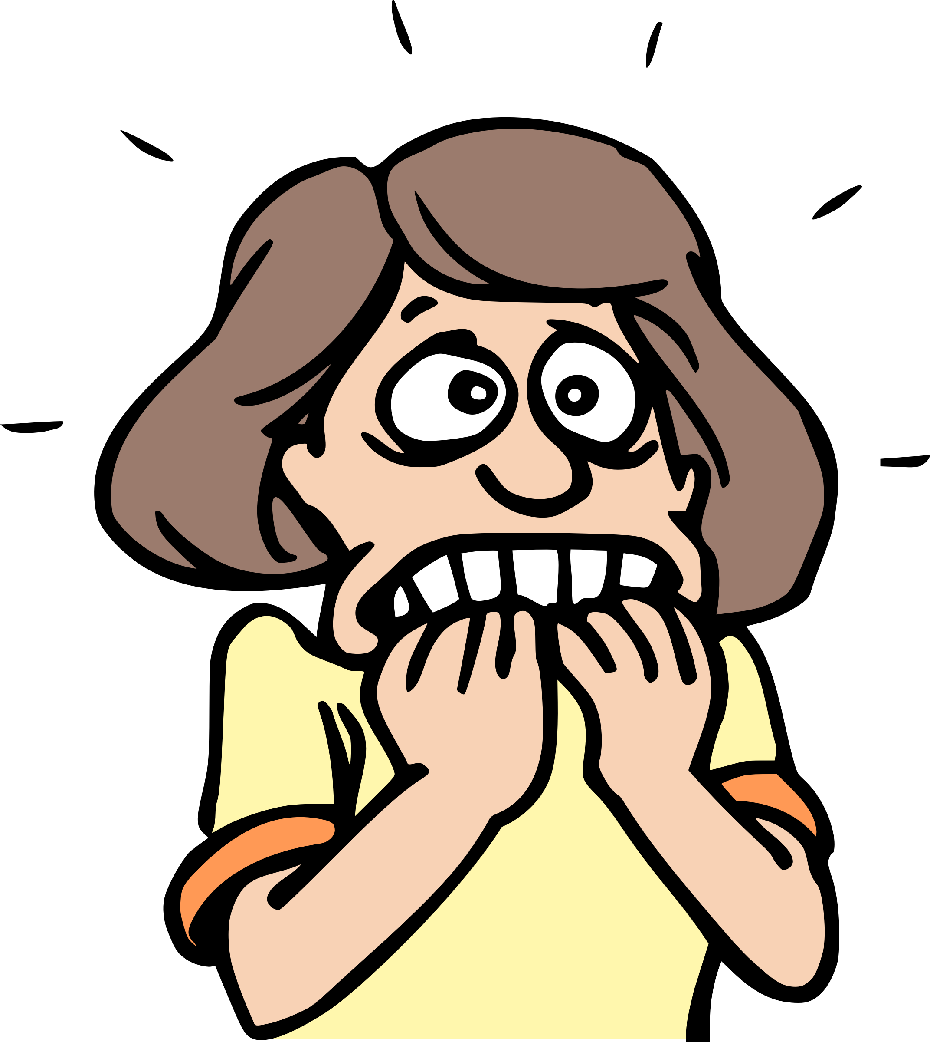
Sınavda başarısızlığı getiren ve performansın tam olarak sergilenmesinin önüne geçen ise aşırı kaygının olmasıdır. Aşırı kaygının yaşanması öğrenmenin ve öğrenilen bilginin kullanılabilmesinin de önüne geçen bir durum olabilir. Olması gereken, kaygıyı görmezden gelmek yerine onu kabul etmeyi ve baş etmeyi öğrenmektir.

Slide 13
sınavla ilgili duygularınızı kontrol etmenize yönelik bazı öneriler; fiziksel, psikolojik ve akademik olmak üzere üç başlıkta ele alınır. Bu öneriler birbirlerinden bağımsız değildir.
Örneğin, fiziksel olarak kendinizi iyi ve dingin hissetmeniz hem psikolojik hem de akademik olarak aynı duyguları yaşamanıza yardımcı olabilir.
Bunun yanı sıra, sınav kaygısıyla baş etmek için uygun olan stratejilerin kişiden kişiye değişebileceği unutulmamalıdır.

Slide 14
Fiziksel
Yeterli ve dengeli beslenmek, bol su içmek, kafein ve şeker tüketimini azaltmak suretiyle sağlıklı beslenmeye dikkat edebilirsiniz. Eğer sizin için uygunsa papatya çayı veya melisa çayı içmek rahatlamanıza yardımcı olabilir. 4 Her zaman olduğu gibi sınavın olduğu gün de kahvaltı yapmayı ihmal etmeyin. 4 Yürümek ve koşmak gibi egzersiz hareketlerini her gün 30’ar dakika yapmak kendinizi iyi hissetmenize yardımcı olabilir.

Slide 15
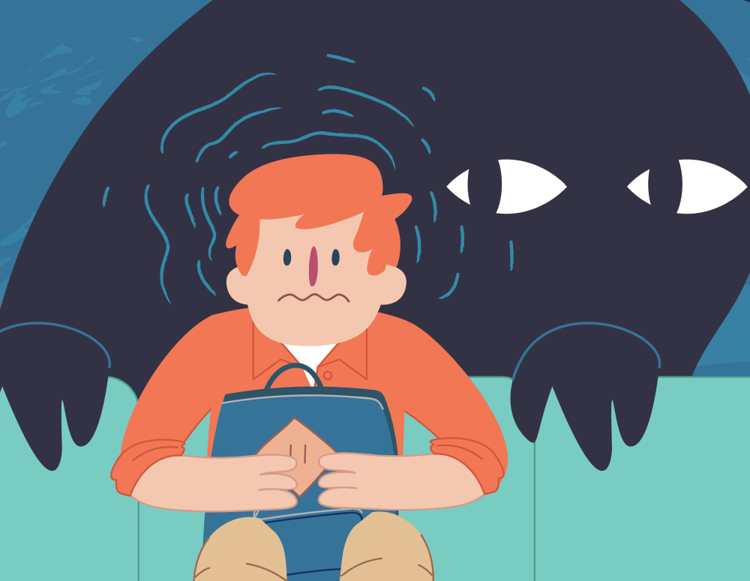
Sınav yaklaştıkça uykusuz bir şekilde gecelerce çalışıp başarılı olacağınızı düşünüyor olabilirsiniz. Araştırmalar uykusuzluğun odaklanmakta güçlük yaşamak ve bağışıklık sisteminin zayıflaması gibi nedenlere yol açtığını göstermektedir. Sınavda başarıyı artırmak için uyku ve dinlemenin gerekli olduğunu unutmayın.

Slide 16
Düzenli kullanmanız gereken ilaçları almanız ve sınavla ilgili kaygınız ya da uyku probleminiz için reçetesiz ilaç kullanmamanız da oldukça önemlidir.
Sınav günü kendinizi rahat hissettiğiniz kıyafetler giymeniz fiziksel olarak kendinizi iyi hissetmenize yardımcı olabilir.

Slide 17
Salgın sürecinde maske kullanımını alışkanlık haline getirerek sağlığınızı korumanız, fiziksel olarak kendinizi daha iyi hissetmenize yardımcı olabilir.

Slide 18
Psikolojik
Duygularınızı konuşarak, yazarak ya da resmederek ifade etmek kaygınızın azalmasına yardımcı olur.
Örneğin: Kaygınızı denizdeki bir gemi ya da karanlık bir tünel gibi bir metaforla tanımlayıp resmini çizebilirsiniz.
Sınav sürecine ilişkin günlük tutabilirsiniz.
Sınava ilişkin duygularınızı ailenizle paylaşabilirsiniz.
Olumlu bir şey düşünmek veya hayal etmek kaygınızı azaltmaya yardımcı olacaktır.

Slide 19
Örneğin:
Şimdi kendinizi mutlu ve huzurlu hissettirecek üç olumlu figür düşünün. Bu tanıdığınız bir kişi olabileceği gibi sizi etkileyen ve model aldığınız bir lider, düşünür ya da sanatçı olabilir. Sizi bu karakterlerden birinin desteklediğini hayal edin. Şu anki kaygınızı azaltmak için size ne gibi tavsiyelerde bulunuyor. Şimdi, bu kişinin size söylediği olumlu cümleyi bir kaç kez içinizden tekrarlayın.

Slide 20
Yaşamınızdaki başarılarınızı ve zor durumlarla nasıl başa çıktığınızı hatırlayın. Neleri başardığınızı, bu başarıyı nasıl elde ettiğinizi, hangi güçlü yönlerinizi kullandığınızı listeleyin ve bu listeyi görebileceğiniz bir yere asın. Ara ara bu listeye bakarak güçlü olduğunuzu kendinize hatırlatın.

Slide 21
Geçmiş ya da geleceği düşünmek yerine şu an yaşadıklarınıza odaklanmak sınav sürecinde kendinizi iyi hissetmenize yardımcı olabilir. Sınav sırasında, sınav öncesi yaşadıklarınızı veya sınavdan sonra olacakları düşünmek yerine bedenen ve ruhen sınavda olmanız daha iyi performans göstermenize yardımcı olacaktır. Bunun için nefes egzersizlerinin faydası olacaktır.
Örnek nefes etkinliği: Dik ve rahat bir şekilde oturun, sizin için uygunsa gözlerinizi hafifçe kapatın ve nefesinize odaklanın. Nefes alışverişlerinizi, nefes alırken bir ve verirken iki şeklinde içinizden ona kadar sayın

Slide 22
Nasıl ki başkalarıyla kıyaslandığımızda kendimizi öfkeli hissediyorsak ve bu tutum bizi motive etmiyorsa, bizde kendimizi de başkalarıyla kıyaslamamızda kaygı düzeyimizi artırabilir. Bunun için bazı önlemler alabilirsiniz.
Örneğin, sosyal medya kullanımı kendimizi başkalarının yaptıkları ile kıyaslamamıza neden olabildiği için sınav yaklaştıkça sosyal medyayı kullanmaktan olabildiğince uzak durmalıyız.

Slide 23
Zihninizden “hiçbir şey yapamayacaksın, başarısızsın” gibi cümleler geçtiğinde bu düşüncelerin başarınızı olumsuz etkilemesine izin vermek yerine bu cümleleri zihninizden uzaklaştırabilir ya da olumlu düşüncelerle değiştirebilirsiniz.
Sınavlarda her öğrenci bir miktar kaygı yaşar. Bu kaygı normal bir duygudur. Bununla savaşmak yerine kabul edebilirsiniz. Yaşadığımız salgın döneminde sınava girmenin sizi pes ettirmesine izin vermek yerine durumu kabul edip elinizden gelen önlemleri almaya ne dersiniz? Unutmayın yalnız değilsiniz, tüm öğrenciler bu durumu yaşıyor.

Slide 24
Zorluklarla baş etmede mizah işe yarayabilir. Biraz tebessümün, gülmenin kime zararı olur ki:)

Slide 25
Kendiniz ve arkadaşlarınız için sınavla ilgili iyi dileklerde bulunmanız kendinizi iyi hissetmenize yardımcı olabilir.
Sosyal destek de bu süreçte kesinlikle önemlidir. Duygu ve düşüncelerinizi, güvendiğiniz ve sevdiğiniz birileriyle paylaşmak kendinizi daha dingin hissetmenizi sağlayabilir. Sınavla ilgili aklınıza takılan noktaları bu konuda bilgisine güvendiğiniz birilerine sormak da size destek sağlayabilir.

Slide 26
Bu arada unutmayın: “Kaygı bulaşıcıdır.” İşte bu sebeple kaygınızı artıran kişilerden mümkün olduğunca uzak durmanız, sınav öncesi sizin için çok faydalı olur.

Slide 27
Akademik
Amaç belirleyerek, sınava planlı, programlı ve verimli çalışmak,
Zamanı doğru kullanmayı öğrenmek,
Geçmiş yıllara ait soruları, cevapları ve çözüm yollarını dikkatlice incelemek,
Test çözme tekniklerini öğrenmek,
Deneme çözerken maske kullanma alıştırması yapmak,
Sınavla ilgili yönergelerin tümünü öğrenmek, akademik olarak kendinizi daha iyi hissetmenize yardımcı olabilir.

Slide 28
Son olarak kaygıyla baş etmek için size nelerin iyi geldiğini veya iyi gelebileceğini bizzat kendinize sorun. Kaygılı hissettiğiniz zamanlarda neyin size iyi geldiğini düşünmek bu sorunun cevabını bulmanıza yardımcı olabilir.

Slide 29
Dinlediğiniz için teşekkürler..☺

